Slide 1
虚拟女友
小组成员：柯鑫鑫，邓浩，廖文波，梅广旭

Slide 2

2020年中国将会发生什么呢？

Slide 3


2020年，中国将会有3000万到4000万的光棍汉找不到老婆

Slide 4

男女比例严重失调
2
Notes:
面对着中国现在男女比例的严重失调

Slide 5

但是又不想永远单着
Notes:
又有广大的男性同胞渴望着拥有一位梦中情人

Slide 6

What can we do ?

Slide 7

Notes:
最简单的方法是交一个手机虚拟女友，如果这个产业发展得好将会大大减少我国单身人口的数量，特别是像中南大学这样男多女少的大学

Slide 8
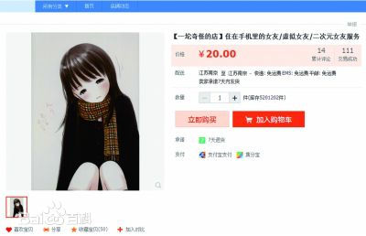
Notes:
其实网上已经有此类的服务了，但是价格偏于昂贵一般是20元一天或则几个小时，而且服务的功能有限仅有陪你聊天，叫你起床等。

Slide 9

MyGirl
完全免费
Notes:
为此我们小组创建这个手机女友APP，请注意它是完全免费的

Slide 10

虚拟女友APP
我们的APP分为4个部分
逗你玩
陪你聊
陪你散步
甜言蜜语

Slide 11


逗你玩
Notes:
这个功能主要是讲笑话，它调用的笑话大全API

Slide 12


陪你聊
Notes:
现在聊天机器人很多，而且通过机器学习，大数据这些聊天机器人会越来越聪明，其中不乏有大公司参与其中，比如百度的小度，微软的小冰。我们的应用中也集成了这个功能，不过我们集成的百度APIStore中的图灵机器人。

Slide 13


陪你散步
Notes:
这一部分我们调用的百度API实景地图，看着地图中的实景你可以想象着这是你和女友漫步在其中。来一场说走就走的旅行的梦想将不再是梦想，而且还有一位虚拟女友陪着你。良辰，美景，佳人，你还会有什么不满。

Slide 14


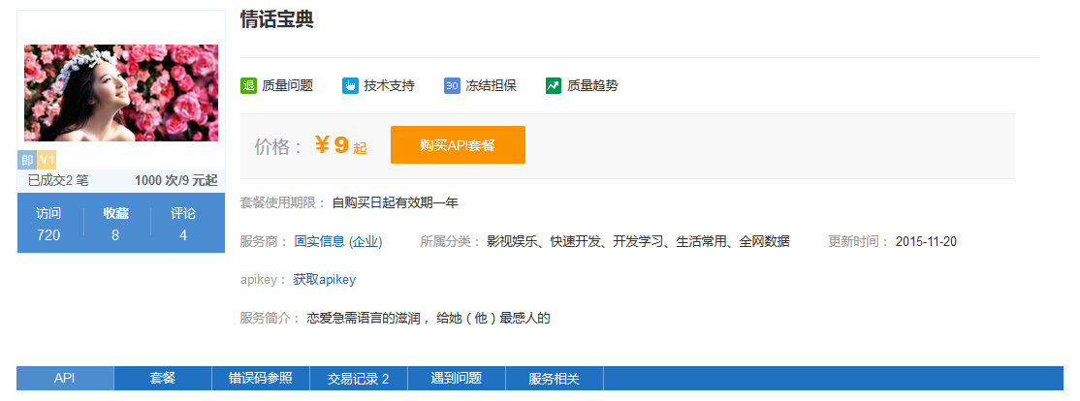
甜言蜜语
Notes:
处于恋爱中的男女都渴望有讲不完的情话，我们这个功能完全可以满足你。这个功能我们调用的情话宝典API，和美图API。没事多看一下，可以为以后积累经验。

Slide 15
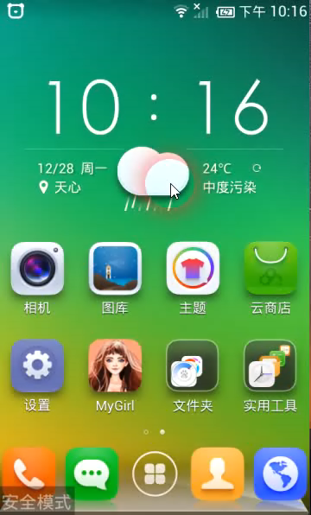
产品演示

